Slide 1
Mesures Electroniques et
Electriques

Slide 2
Chap I
Généralités sur la mesure
INTRODUCTION
La mesure est un processus de connaissance qui grâce à une expérience physique nous donne une information quantitative (valeur) du rapport entre la grandeur mesurable et une grandeur de même nature prise comme unité.
METROLOGIE
La métrologie est la science de la mesure. Dans le langage des métrologues, on entend souvent dire « mesurer c’est comparer ».
Les résultats des mesures servent à prendre des décisions :
❖ Acceptation d'un produit (mesure des caractéristiques, des performances),
❖ Réglage d'un instrument de mesure, validation d'un procédé,
❖ Réglage d'un paramètre dans le cadre d'un contrôle d'un procédé de fabrication,
❖ Validation d'une hypothèse,
❖ Définition des conditions de sécurité d'un produit ou d'un système.

Slide 3
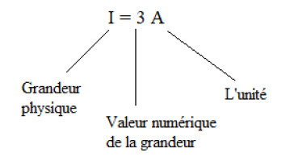
Un résultat de mesure s’écrit sous la forme :
X = |X| . [X]
Où :
X : est le nom de la grandeur physique,
[X] : représente l'unité
|X| : est la valeur numérique de la grandeur exprimée dans l'unité choisie.
Exemple :

Slide 4
THERMES DE METROLOGIE
❖ Grandeur (mesurable) : attribut d'un phénomène, d'un corps ou d'une substance susceptible d'être distinguée qualitativement et déterminée quantitativement
❖ Grandeur directement mesurable : l’unité de la grandeur est la même que le nom de l’appareil (Exemple : mesurer la tension avec un voltmètre)
❖ Grandeur indirectement mesurable : l’unité n’est pas la même que l’appareil de mesure (Exemple : mesurer la résistance en utilisant un voltmètre et un ampèremètre et une loi physique)
❖ Grandeur pseudo-mesurable : Faire une comparaison entre deux grandeurs dont on ne peut pas faire la somme (Exemple : résistivité de l’aluminium et la résistivité du cuivre)
❖ Grandeur repérable : Qui n’appartient à aucune des trois grandeurs citées au-dessus.
❖ Unité de mesure : c'est une grandeur particulière, définie par convention, à laquelle on compare les autres grandeurs de même nature pour les exprimer quantitativement.
❖ Mesurage : ensemble des opérations ayant pour but de déterminer une valeur d'une grandeur.
❖ Mesurande : grandeur particulière soumise à mesurage.
❖ Incertitude de mesure : paramètre, associé au résultat d'un mesurage, qui caractérise la dispersion des valeurs qui pourraient être attribuées au mesurande.
❖ Etalon de mesure : dispositif auquel on doit se fier pour contrôler l'exactitude des résultats fournis par un appareil de mesure.

Slide 5
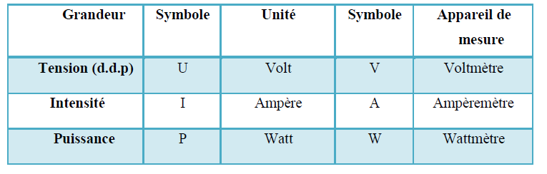
GRANDEURS ELECTRIQUES ET UNITES DE MESURES
Les principales grandeurs électriques qu’un technicien est amené à mesurer sont les suivants :
• La tension ou différence de potentiel (ddp) entre deux points,
• L’intensité d’un courant dans une branche d’un circuit,
• La résistance d’un dipôle,
• La capacité d’un condensateur,
• L’inductance d’une bobine,
• La puissance dissipée dans un circuit,
• La fréquence et la période d’un signal.
Grandeurs et unités de base dans le système SI
Les grandeurs électriques et leurs unités de base dans le système international (SI) sont données par le tableau suivant :
Tableau : Grandeurs et unités de base en SI

Slide 6
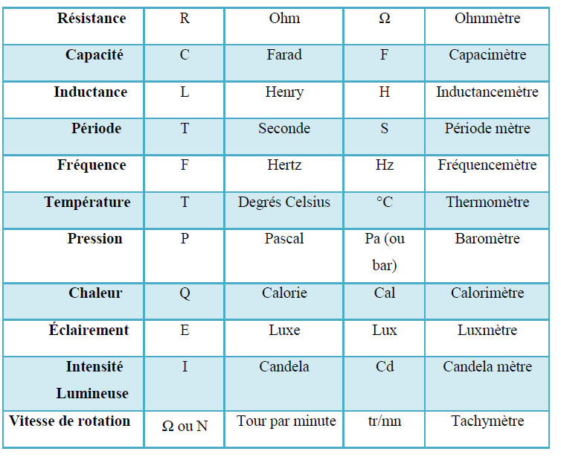

Slide 7
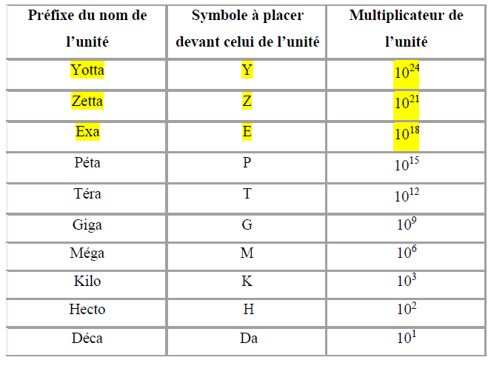
Multiples et sous multiples des unités
Tableau : Multiples des unités

Slide 8
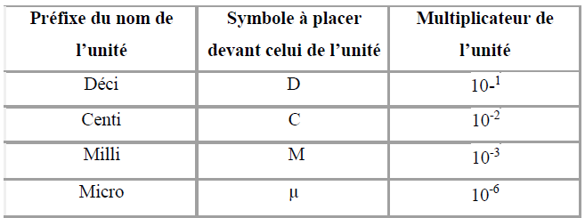
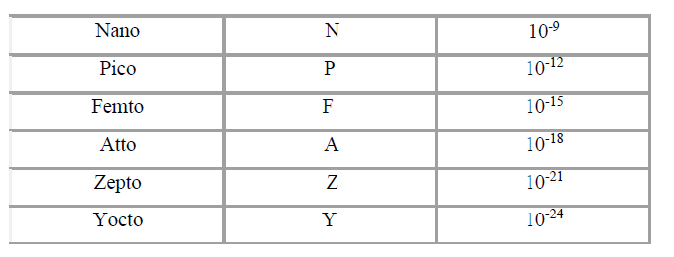
Tableau : Sous multiples des unités

Slide 9
APPAREILS DE MESURE
Dans le domaine électrique et électronique, on utilise plusieurs types d'appareils de mesures, tels que :
✓ Le voltmètre pour mesurer des tensions,
✓ L'ampèremètre pour mesurer des intensités,
✓ Le wattmètre pour mesurer des puissances,
✓ L'ohmmètre pour mesurer des résistances ; ect...
✓ L'oscilloscope pour visualiser la forme d'une onde et d'obtenir de nombreux renseignements (amplitude, période…).
✓ Le voltmètre, ampèremètre, et ohmmètre sont souvent regroupés en un seul appareil qui s'appelle multimètre.
1.6 CONCLUSION
Dans ce chapitre, on a défini la mesure, donné les grandeurs électriques et unités de mesure, et les thermes de méthodologie (mesurage, mesurande, …).

